Slide 1
Хатха-йога
как средство формирования
физических качеств дошкольников

Slide 2
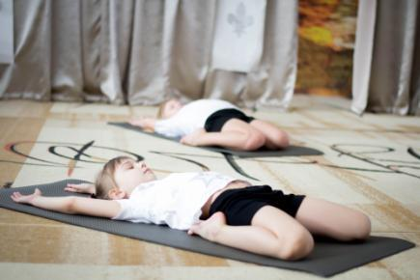
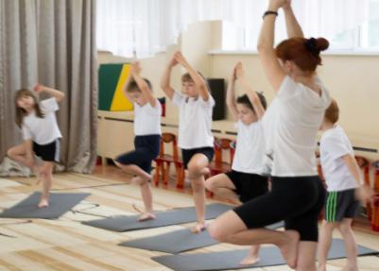
Здоровье детей – это будущее страны. Однако здоровье не существует само по себе, его нужно постоянно укреплять, сохранять и улучшать. В современном мире, при такой экологии и социальных условиях неуклонно уменьшается число здоровых детей, растет число детей, страдающих заболеванием сердечно сосудистой системы, органов чувств и опорно-двигательного аппарата. Хатха-йога – сочетание физических упражнений на расслабление и дыхательной гимнастики. Доступность системы в том, что выполнение физических упражнений не требует никаких снарядов и специальных упражнений.

Slide 3
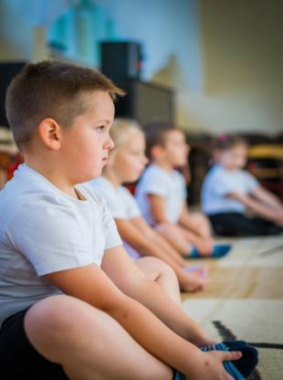
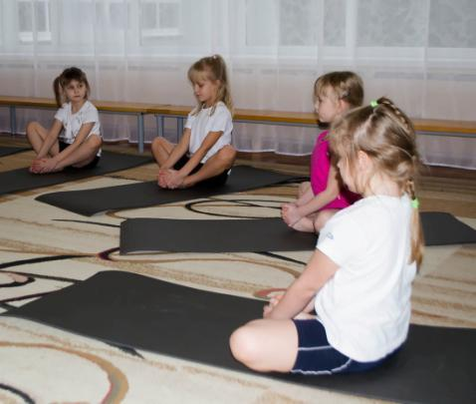
Хатха-йога – сочетание физических упражнений на расслабление и дыхательной гимнастики. Доступность системы в том, что выполнение физических упражнений не требует никаких снарядов и специальных упражнений. Занятие хатха-йогой для детей – это профилактика сколиоза, астмы, простудных заболеваний.

Slide 4
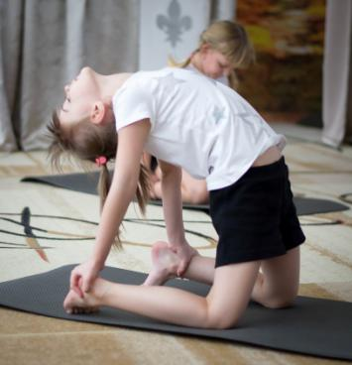
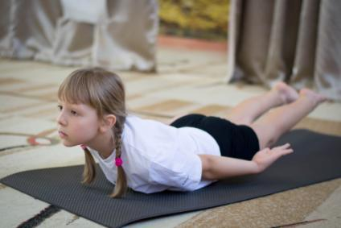
Йоговские упражнения требуют особую сосредоточенность, это развивает у детей внимание и усидчивость, организованность, воображение, волевые качества. Улучшается кровообращение, нормализуется работа внутренних органов, организм очищается от шлаков, снимается усталость, укрепляются слабые мышцы, развивается гибкость, улучшается осанку. Большинство упражнений в хатха-йоге естественны, физиологичны. Они копируют позы животных, птиц, определённые положения людей, предметы. Использование знакомых образов животных, птиц помогают детям представить ту или иную позу (будят фантазию и воображение).

Slide 5
Цель кружка: -развитие физических качеств у детей 5-7лет через гимнастику «Хатха-йога»; -научить детей заботиться о своём здоровье; -формирование потребности в ЗОЖ.
Задачи:
Оздоровительные:
1. Охрана и укрепление физического и психического здоровья детей;
2. Совершенствование функций организма, повышение его защитных свойств и устойчивости к заболеваниям средствами движения, дыхательной гимнастики.
3.Улучшение показателей физической подготовленности детей, совершенствование физических качеств.
3. Формирование правильной осанки.

Slide 6
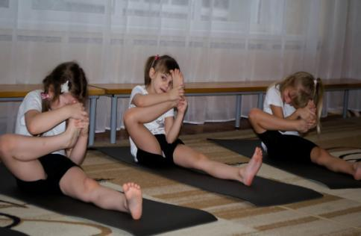
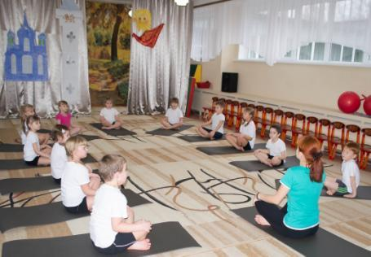
Образовательные:
1. Ознакомление детей с терминами: физические качества, выносливость, равновесие, гибкость, сила;
2. Формирование физических двигательных умений и навыков ребенка в соответствии с его индивидуальными особенностями;
3. Расширение кругозора, уточнение представлений о своем теле, создание положительной основы для формирования привычки к здоровому образу жизни;
4.Формирование физической культуры как составной части целостной культуры личности.

Slide 7
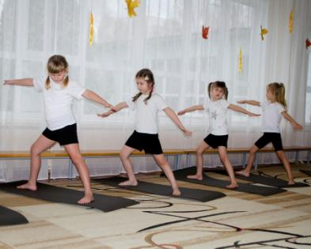
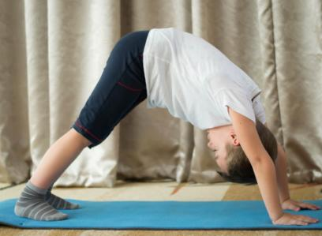
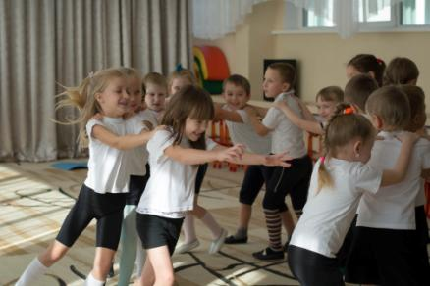
Воспитательные:
1. Воспитание потребности в здоровом образе жизни.
2. Развитие уверенности, смелости, чувства взаимовыручки.
3. Развивать эстетический вкус.

Slide 8
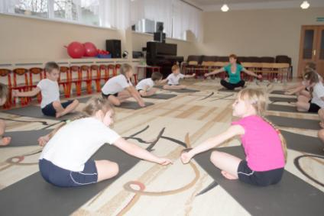
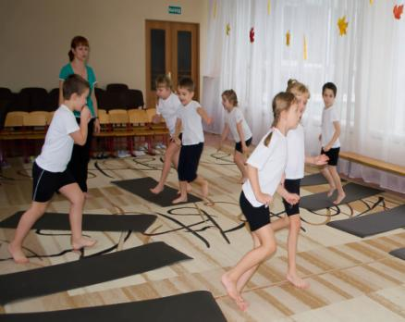
Прогнозируемые результаты: 1. Снижение заболеваемости детей нетрадиционными формами оздоровления. 2. Повышение уровня физической подготовленности и развития физических качеств у детей 5 – 7 лет. 3. Потребность в ведении здорового образа жизни у детей и родителей. 4. Формирование у родителей представлений о физических возможностях детей.

Slide 9
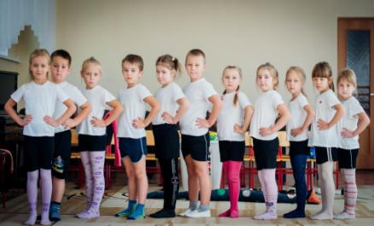
Организация и содержание работы по развитию физических качеств у детей 5-7 лет через гимнастику “Хатха – Йога”.
Принципы построения программы:
- системность – педагогическое воздействие выстроено в систему специальных занятий, упражнений и заданий;
- преемственность – каждый следующий этап базируется на сформированных навыках и, в свою очередь, формирует “зону ближайшего развития”;
-возрастное соответствие – предлагаемые игры и упражнения (позы) учитывают возрастные возможности детей данного возраста;
- деятельностный принцип – задачи развития физических качеств достигаются через игровую деятельность;
- здоровьесберегающий принцип – обеспечено сочетание статичного и динамичного положения детей, смена видов деятельности.
Участники занятий:
Дошкольники 5-7 лет, без ограничений по группе здоровья, имеющие низкий уровень развития физических качеств; отклонения в эмоционально-волевой сфере; трудно адаптируемые. Программа носит развивающий характер. Продолжительность занятия с детьми шестого года жизни – 30 минут, с детьми седьмого года жизни – 35 минут.

Slide 10
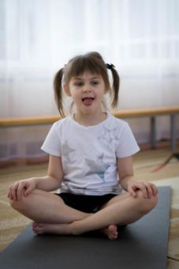
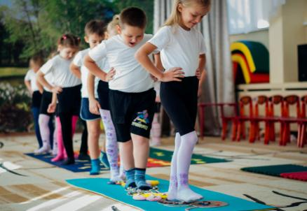
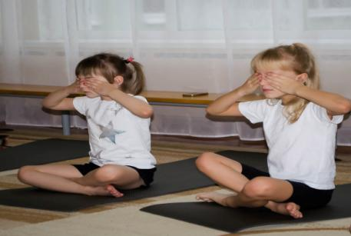
В работе применяю: -позы йоги (асаны); -суставную гимнастику; -дыхательные упражнения; -массаж и самомассаж; -пальчиковую гимнастику; -гимнастику для глаз; -упражнения на релаксацию.

Slide 11
Уважаемые коллеги, благодарю за внимание! Будьте здоровы!

